Slide 1
Webinaire GNC sur le processus de l’ABH/HNO 2021 Le 25 août 2020

Slide 2
Aperçu de la session
Bienvenue et introduction – Victoria (GNC-CT)
Séance d’information sur le processus HPC 2021 – Marcus (OCHA)
Directives sur l’analyse des besoins humanitaires en matière de nutrition – Victoria (GNC-CT)
Intégrer les questions transversales dans l’analyse des besoins – Angeline (GNC-CT)
Rôles et responsabilités, appui technique aux pays par le GNC-CT – Angeline (GNC-CT)

Slide 3
Objectifs de la session
À la fin de cette session, les participants pourront:
Décrire les principales considérations concernant le prochain processus HNO 2021 basé sur les nouvelles directives sur l’analyse des besoins humanitaires nutritionnels, le HPC mondial 2021 et les lignes directrices de la JIAF
Identifier les activités et les rôles de l’équipe de coordination et des partenaires dans l’analyse

Slide 4
Cycle du programme humanitaire

Slide 5
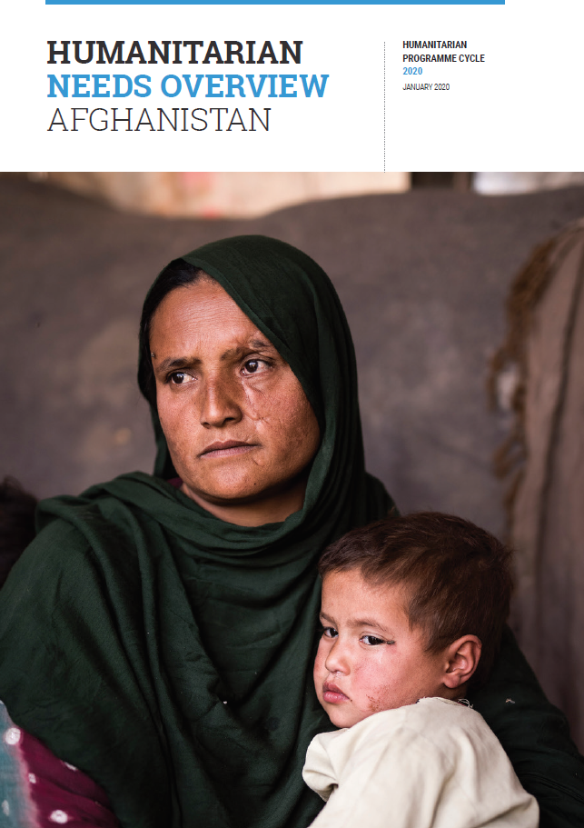
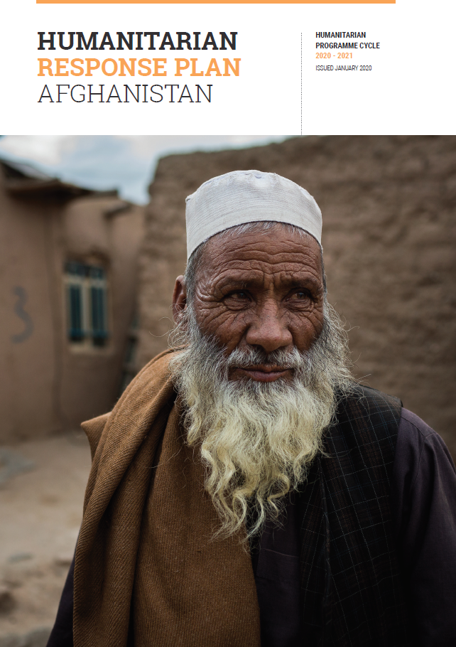
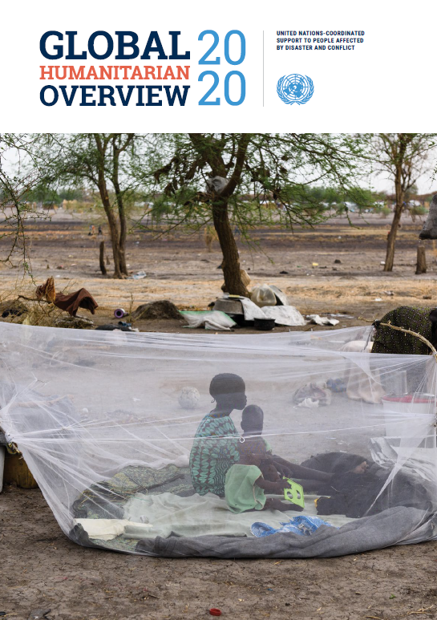
LE CYCLE DE PROGRAMME HUMANITAIRE
Notes:
Intro:
Reminder of the key delieverables of the HPC (particularly for colleagues in non-HPC countries)

Slide 6
HPC AMÉLIORÉ
Multi sectoral vs Intersectoral
Sector 1
Sector 2
Sector 3
Sector 4
Sector 5
Sector 6
Sector 7
Sector 8
Fournir une évaluation globale unique, complète, intersectorielle, méthodologiquement saine et impartiale des besoins
Notes:
Inter Sectoral / Cross sectoral: Approaches that highlight the importance of system thinking and considering issues as a whole, across sectors, and the range of factors that collectively influences humanitarian conditions or how situations in one sector influences or impact upon one or more other sector. Focused on intersectoral interventions and coordination (SDGs 2030, health 2020).
Objective is to build synergies across sectors so as to tackle complex issues for achieving inter-related humanitarian/development goals and targets,

Slide 7
HPC AMÉLIORÉ - Orientation complémentaire pour 2021
Priorisation, analyse des réponses, formulation d’objectifs stratégiques et spécifiques et ciblage Cadre conjoint d’analyse inter-sectorale (JIAF), y compris le calcul des personnes dans le besoin (PiN) Analyse des risques et projections
et
Guide étape par étape révisé, et modèles HNO et HRP qui réduisent la répétition et s’alignent sur les conseils complémentaires
Notes:
Based on the results of the 2020 HPC Multi-Partner Review and 2020 HPC Quality Scoring, and under the guidance of the HPC Steering Group, in consultation with the Global Cluster Coordination, the following updates were made to the 2021 HPC.

Slide 8
Processus HPC 2021
HNO
HRP
1
S’entendre sur la portée de l’analyse et de l’approche des coûts
2
Entreprendre un examen secondaire des données
3
Collecter des données primaires
4
Effectuer une analyse conjointe des besoins intersectoraux
Définir la portée du PDH et formuler des objectifs initiaux
5
3
6
Effectuer l’analyse des réponses
Finaliser les objectifs et indicateurs stratégiques et spécifiques et prioriser
7
Formuler des projets/activités et estimer le coût du plan d’intervention
8
9
Evaluation
Elaborate the rest of the response plan
Clusters/sectors elaborate action required to achieve the strategic objectives of the HRP
Estimate the cost of the response
Write-up the draft response plan

Slide 9
HPC 2021 Process
HNO
HRP
1
S’entendre sur la portée et l’orientation de l’approche d’analyse et d’établissement des coûts
1. Adapter le cadre d’analyse de l’RNO au contexte et élaborer un plan d’analyse fondé sur les questions clés nécessaires pour éclairer la planification et la prise de décisions
2. Décider de la méthodologie d’établissement des coûts la plus appropriée pour 2021
3. Présenter le cadre d’analyse et le plan d’établissement des coûts à HCT pour approbation
2
Entreprendre un examen secondaire des données 1 Compiler la base de preuves 2 Affiner davantage le calendrier de la livraison des résultats de l’analyse, s’entendre sur les rôles et les responsabilités 3 Analyser les données secondaires 4 Identifier et déterminer comment combler les lacunes critiques en matière d’information
3
Collecter des données primaires

Slide 10
Processus HPC 2021
HNO
HRP
4
Effectuer une analyse intersectorielle conjointe 1. Effectuer une analyse intersectorielle des besoins et de la gravité 2. Analyser les risques et arriver à des projections, identifier les indicateurs pour surveiller la situation et les besoins 3. Calculer le nombre actuel et prévu de personnes dans le besoin (PiN) 4. Rédiger les résultats de l’analyse 5. Présenter, valider et demander l’approbation du HCT (et du gouvernement, le cas échéant) sur les résultats de l’analyse et les exigences de surveillance
5
Définir la portée du PDH et formuler des objectifs initiaux 1. Déterminer la portée du PDH en fonction des besoins et de l’analyse des risques 2. Projet d’objectifs stratégiques et spécifiques (intersectoraux) préliminaires

Slide 11
CADRE CONCEPTUEL DE LA JIAF

Slide 12
STRUCTURE HNO
Résumé des besoins humanitaires et des principales constatations Partie 1 : Impact des crises et des conditions humanitaires Contexte de la crise Impact de la crise Portée de l’analyse Conditions humanitaires, gravité et personnes dans le besoin Nombre de personnes dans le besoin
Notes:
This document is consolidated by OCHA on behalf of the Humanitarian Country Team and partners. It provides a shared understanding of the crisis, including the most pressing humanitarian need and the estimated number of people who need assistance. It represents a consolidated evidence base and helps inform joint strategic response planning.

Slide 13
STRUCTURE HNO
Partie 2 : Analyse des risques et suivi de la situation et des besoins - Analyse des risques - Suivi de la situation et des besoins
Partie 3 : Analyse sectorielle
Partie 4: Annexes - Sources de données - Méthodologie - Lacunes et limitations de l’information

Slide 14
Directives sur l’analyse des besoins humanitaires en matière de nutrition – projet pilote
Les étapes des directives
Liste des indicateurs
Analyse de la situation nutritionnelle
Calculs PiN (nombre de personnes en besoin)
This publication was made possible through support provided by the U.S. Agency for International Development under the terms of Award No 720FDZ20IO00019. The opinions expressed in this publication are those of the author(s) and do not necessarily reflect the views of the U.S. Agency for International Development.
Notes:
Le Global Nutrition Cluster (GNC) s’emploie à améliorer la qualité de l’évaluation et de l’analyse des besoins en matière de nutrition en cas d’urgence au niveau des pays, y compris la collecte de données, leur analyse et la préparation de synthèses sur les besoins humanitaires (HNO).
Le GNC a créé un Groupe de travail thématique mondial (GTAM) sur les systèmes d’information nutritionnelle (NIS) en 2019 afin de guider le travail dans les évaluations et l’analyse des besoins en nutrition en cas d’urgence.
Groupe de travail dans le cadre du Groupe de travail thématique mondial sur les systèmes d’information nutritionnelle créé en octobre 2019
Le travail a commencé en janvier jusqu’à fin mai 2020
Processus consultatif fondé sur des recommandations pour l’analyse et la préparation des besoins des ABH (HNO)
GTAM: A common global mechanism endorsed by over 40 Global Nutrition Cluster partners to provide systematic, predictable, timely and coordinated nutrition technical assistance in order to meet the nutrition rights and needs of people affected by emergencies.
A Nutrition Information Systems (NIS) Global Thematic Working Group (GTWG) has established in 2019 to guide the work of the GNC in needs assessments and analysis for nutrition in emergencies. In October 2019 the GTWG established a task force to work on the improvement of the nutrition analysis in the HNOs and agreed on the main recommendations to the country coordination platforms on how to conduct needs analysis and preparation of the HNOs.
Taskforce under the Nutrition Information Systems Global Thematic Working Group established in October 2019
Work started in January till end of May 2020
Consultative process based on recommendations for needs analysis and preparation of the HNOs

Slide 15
Étapes de ces directives
Effectuer une analyse de la situation nutritionnelle
Préparer des chiffres clés pour le HNO et le HRP
Dirigé par le NIS TWG ou son équivalent dans le pays Considérations clés (par exemple la saisonnalité) et la fiabilité de la collecte de données
Approche basée sur des scénarios:
Situations où une analyse de malnutrition aiguë d’IPC (Cadre intégré de classification) peut être menée/utilisée;
Situations où une analyse de malnutrition aiguë d’IPC ne peut pas être menée et la MAG chez les enfants de moins de 5 ans est une préoccupation primordiale (c.-à-d. d’une prévalence ≥5%)
Situations où la MAG chez les enfants de moins de 5 ans est <5%
Notes:
L’analyse de la situation nutritionnelle a pour but de définir/classer la gravité d’une situation humanitaire donnée dans les zones géographiques touchées en fonction de l’ampleur des besoins nutritionnels de la population afin de guider la prise de décisions stratégiques et opérationnelles.
Fait basé sur IPC Cadre de malnutrition aigue.
Cette analyse vise à établir un consensus sur la classification de la sévérité en fonction de l’ampleur des besoins nutritionnels (par exemple la prévalence de différentes formes de malnutrition) des groupes de population vulnérables (c’est-à-dire ceux qui sont plus à risque/affectés) et de leurs principaux facteurs (facteurs contributifs) en catégories significatives pour soutenir la réponse. Il s’agit d’un examen critique des données disponibles (p. ex. les résultats du plan annuel d’évaluation nutritionnelle), du contexte et des tendances existantes pour chaque zone géographique touchée. Des informations nuancées peuvent également être nécessaires pour éclairer la nécessité d’agir pour intensifier le traitement et la prévention de la malnutrition pour les populations touchées

Slide 16
Liste recommandée d’indicateurs « clés »
Pour les caractéristiques de phase et les seuils des normes internationales pour la MAG et ses facteurs contributifs Destinée à standardiser le processus d’analyse et à ne pas surpasser la longue liste d’indicateurs qui peuvent être utilisés à des fins de programmation ou de surveillance
Notes:
Catégorie Alignement avec le Cadre de malnutrition aigue de l’IPC Effet humanitaire selon le scénario PMWB : ces conséquences ont un effet direct sur la survie, l’intégrité mentale et physique et/ou la dignité des personnes à court terme (au cours des six prochains mois), reconnaissant qu’elles ont également des effets à long terme (p. ex. malnutrition aigue et/ou chronique, décès et morbidité). Pour la nutrition, les effets sur le « bien-être physique et mental » sont basées sur des données anthropométriques. L’urgence de la réponse peut différer en fonction du calendrier de leur effet (survie à court terme par rapport à la survie à long terme) et de leur degré d’irréversibilité en l’absence de réponse. Niveau de vie : ces conséquences ont un effet direct sur la capacité des gens à poursuivre leurs activités productives et sociales normales et à répondre à leurs besoins fondamentaux de manière autonome. Ils se manifestent dans différents types de déficit et l’utilisation de divers mécanismes d’adaptation pour répondre aux besoins fondamentaux (par exemple le manque de nourriture, le revenu, l’accès aux soins de santé, l’eau, l’assainissement, le logement et l’éducation). Échelle de sévérité basée sur la classification de phase IPC AMN et OCHA Seuils (certains étant préliminaires) et leurs sources
(Facteurs contextuels) facultatifs axés sur les groupes vulnérables communs à considérer
Prévalence du surpoids basée sur le rapport P/T > 2 chez les enfants de 0-59 mois
Prévalence de la MAG basée sur le rapport de l’IMC-pour-l'âge < 2 chez les adolescents
Prévalence de la MAG basée sur un PB < 210 mm chez les personnes âgées
Carences en micronutriments
Prévalence de l’anémie (Hb < 11 g/dl) chez les femmes enceintes
Prévalence de l’anémie (Hb < 11 g/dl) chez les enfants de 6-59 mois
Indicateurs de mortalité
Taux brut de mortalité/Taux de mortalité (décès/ 10 000 personnes/jour)
Taux de mortalité des moins de 5 ans (décès/10 000 enfants de moins de 5 ans/jour)
Principaux facteurs contributifs
Consommation alimentaire
Diversité alimentaire minimale chez les enfants de 6-23 mois
Régime alimentaire minimum acceptable chez les enfants âgés de 6-23 mois*
Allaitement maternel exclusif pour les nourrissons de 0-5 mois
Pratiques de soins et d’alimentation
Nourrissons de 0-5 mois qui ne sont pas allaités au sein et qui ont accès à des produits de substitution du lait maternel et à un soutien conformément au code et aux normes et recommandation des Directives opérationnelles IFE
Nourrissons de 6-11 mois qui ne sont pas allaités au sein et qui ont accès à des produits de substitution du lait maternel et à un soutien conformément au code et aux normes et recommandation des Directives opérationnelles IFE
Comprend également des indicateurs de:
AEPAH (WASH)
Vaccination État de santé Disponibilité et accès aux services de santé Consommation alimentaire

Slide 17
Effectuer une analyse de la situation nutritionnelle
Prévalence de la MAG ≥5% chez les enfants de moins de 5 ans
Idéalement utiliser l’analyse d’IPC, sinon:
Classification de la sévérité utiliser la MAG chez les enfants de moins de 5 ans basé sur le PTZ (comme des seuils sont fournis)
Si ceci n’est pas disponible, utiliser la MAG chez les enfants de moins de 5 ans basée sur le PB
Si ceci n’est pas disponible, utiliser la MAG chez les femmes enceintes et allaitantes basée sur le PB
Analyse qualitative des facteurs contributifs
Prévalence de la MAG <5% chez les enfants de moins de 5 ans
Classification de la sévérité utiliser un système de notation sur la base de 10 indicateurs qui tiennent compte à la fois de la vulnérabilité des groupes cibles et de la fiabilité des indicateurs
Analyse qualitative des facteurs contributifs
Notes:
Category
Alignment with IPC Acute Malnutrition Framework
Humanitarian consequence depending on the Scenario
PMWB: these consequences have a direct effect on people’s survival, mental and physical integrity and/or dignity in the short term (within the next six months), recognizing they also have longer term effects (e.g. acute and/or chronic malnutrition, death and morbidity). For Nutrition, “Physical and Mental Well-being” consequences are based on anthropometric data. The urgency of the response can differ based on the timeframe of their effect (short term versus longer term survival) and their degree of irreversibility in the absence of response.
Living standards: these consequences have a direct effect on people’s ability to pursue their normal productive and social activities and meet their basic needs in an autonomous manner. They manifest in different types of deficit and the use of various coping mechanisms to meet basic needs (e.g. lack of food, income, access to health care, water, sanitation, shelter and education).
Severity scale based on IPC AMN and OCHA Phase Classification
Thresholds (some being preliminary in nature) and their sources

Slide 18
Préparer des chiffres clés pour le HNO et le HRP
Identification du nombre de personnes en besoin (PiN) pour chaque besoin nutritionnel spécifique dans chaque zone géographique désagrégés par âge, sexe et incapacité en fonction de l’analyse de la situation selon les données/informations. Un sous-ensemble minimum d’interventions clés spécifiques à la nutrition:
Sous-nutrition aiguë et chronique, surnutrition
Pratiques d’alimentation des nourrissons et des jeunes enfants
Carences en micronutriments
Notes:
Les résultats de l’analyse de la situation nutritionnelle constituent la base d’une réponse humanitaire cohérente et efficace en fonction de la sévérité identifiée Comprendre la magnitude de la situation à différents niveaux de sévérité appuie la planification des interventions en évaluant le nombre de personnes en besoin (PiN), effectuées par secteur et interseciellement (à traiter dans le prochain Addendum 1 sur jiAF).
le PiN doit être calculé pour chaque besoin nutritionnel spécifique et exprimé en tant que tel, où le HNO sert déjà de projection des besoins nutritionnels pour l’année à venir. Le calcul est basé sur l’incidence ou la prévalence estimées des personnes qui ont besoin du service spécifique
Trois catégories de besoin nutritionnel

Slide 19
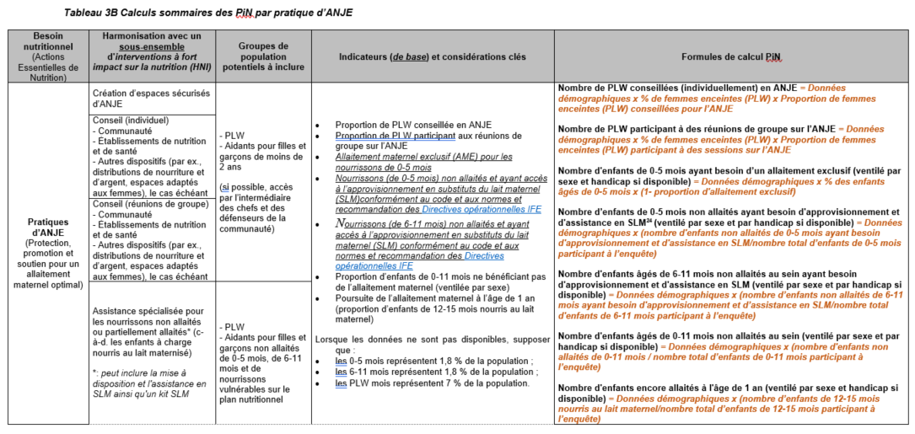
Notes:
Voici un aperçu du tableau pour les calculs PiN
Des formules claires par indicateur pertinent sont incluses.
La désagrégation selon le sexe, le groupe d’âge et les incapacités devrait être faite lorsque des données sont disponibles.
How to add it all up par groupe de population et par pillier– upcoming with accompanying JIAF guidance

Slide 20
Outil de calcul en pièce jointe
Élaborer un plan annuel d’enquêtes nutritionnelles
Effectuer une analyse de la situation nutritionnelle
Préparer des chiffres clés pour le HNO et le HRP
Registre des indicateurs Seuils de classification
Base de données avec leur fiabilité
Composition de l’équipe d’analyse Scénario 2 Analyse nutritionnelle et facteurs contributifs Scénario 3 Analyse nutritionnelle et facteurs contributifs
Chiffres de la population désagrégées par sexe , incapacité et catégorie d’âge
Feuilles de calculs automatiques pour les PiN
Notes:
Template all the indicators and what is needed to do = ONE-STOP SHOP – just fill in the data, ability to calculate the figures automatically – increase the frequency of nutrition analysis and can then write up the report in a more streamlined manner. Do the write-up, evidence is ready and can keep updating as you go along and standardizes the process.

Slide 21
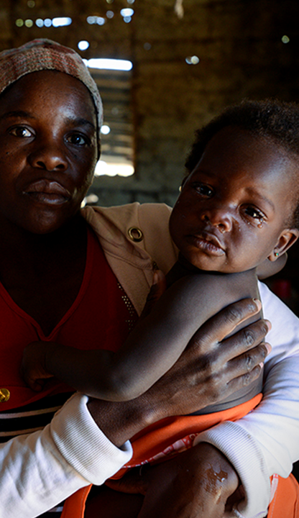
Enquêtes/analyses et la redevabilité aux populations affectées
Il y a TOUJOURS des opportunités pour impliquer les communautés affectées dans le processus d'analyse des besoins, quel que soit le type de crise
Prenez en compte la diversité de la population affectée et des vulnérabilités, besoins et points de vue spécifiques des différents groupes – par ex. les filles, les garçons, les femmes, les personnes avec handicap, personnes déplacées, refugiés
Envisagez également des moyens de vérifier et de valider les résultats des enquêtes et de l'analyse des besoins - correspondent-ils aux besoins et aux priorités exprimés par différents groupes de la population?
Utiliser des approches conjointes pour l'évaluation des besoins et la validation de l'analyse chaque fois que possible pour éviter de surcharger les communautés

Slide 22
Analyse des risques de VBG pour le secteur de la nutrition
Informations requises pour l'analyse des risques de VBG associés aux services de nutrition
Objectif de l'atténuation des risques de VBG:
Les services de nutrition sont éthiques, sûrs et accessibles / utilisables pour toute la population affectée, c'est-à-dire les femmes, les filles et d'autres groupes à risque tels que les personnes handicapées.
Informations Requises | Sources d'Information
Risques de VBG pour les femmes et les filles liés aux services de nutrition | Données des audits de sécurité EBMS– protection, santé Sous-cluster VBG: analyse des données secondaires Données GBVIMS Analyse du genre
Capacité du personnel de nutrition de première ligne - Équilibre entre les sexes, code de conduite, référence VBG | Registre des codes de conduites Registre des formations sur la référence VBG
Stratégies d'adaptation | EBMS- sécurité alimentaire, protection
Que faut-il savoir?
Identifier les risques de sécurité liés à la VBG spécifiques aux services de nutrition en consultation les femmes, les filles et d'autres groupes à risque
Identifier les barrières à l'accès et à l'utilisation des services de nutrition pour différents groupes de population. (Cadre AAAQ)
Stratégies d'adaptation des femmes et des filles
Notes:
Purpose od GBV risk mitigation is to make nutrition services safer and more accessible to women and girls who are likely to excluded. These women and girls and their children are vulnerable to malnutrition. Because of COVID-19, women and girls are facing increased risks of GBV and also barriers to access nutrition services.
To identify GBV risks, nutrition actors need data related women and girls’ safety risks to nutrition services. Some of information might be available (read the list). If the data is not available, consider including a monitoring activity to measure safety perception. Capacity of nutrition frontline workers could include gender balance – at least 50%. It could be 100% women. Whether they have signed and trained Code of Conduct. Whether they were trained on GBV referrals. If nutrition actors couldn’t find any records of those, you could consider including response strategy to build capacity of nutrition frontline workers re. GBV referrals and PSEA.

Slide 23
Analyse des barrières d'accès aux services de nutrition
Cadre AAAQ
Information requise pour l'analyse des barrières
Données requises | Sources d'information
Données relatives à l'accès aux services de nutrition | Ajouter une question relative à l'accès/aux barrières dans l'EBMS si possible Données du cluster santé EBMS - santé, protection Données d'audits de sécurité Rapport d'analyse sur le genre
Données relatives à la qualité des services de nutrition | Données de suivi des programmes de nutrition
Données relatives à la disponibilité des services de nutrition | 3/4Ws des clusters nutrition et santé
Si aucune de ces données n'est disponible, consulter au moins les organisations féminines locales sur les obstacles spécifiques aux services de nutrition
Notes:
At very least, consider specific barriers that women including mothers who bring their children and girls to nutrition services. AAAQ framework is a good framework to help nutrition actors to understand various barriers that women and girls face. For example Accessibility look at different barrier including social barrier. For nutrition, a common barrier is husband’s approval to access to nutrition services.
For barriers analysis we need data related to access to nutrition/health services, quality of nutrition services and availably of nutrition services. You could add some questions to MSNA or other data collection if possible. If not possible, there are other information sources that nutrition actors could use.
If none of those data are available, at least consulta with local women’s orgs about their opinions about specific barriers to nutrition services. If nutrition actors do not have contacts of local women’s orgs, GBV sub-cluster and/or gender specialists might be able to support.
A link to AAAQ framework https://gbvguidelines.org/wp/wp-content/uploads/2019/11/AAAQ-framework-Nov-2019-WEB.pdf
Examples of questions related to AAAQ
Availability:
How long does it take to go to nutrition facilities and services
Access:
What are the main barriers that women including mothers who bring their children to nutrition services, girls who are not able to access sanitation facilities? Consider different barriers i.e. physical including safety, administration, finance, social and information.
Acceptability:
What are the cultural norms related to diet, breast feeding et?
Quality:
Does Nutrition sector standard consider specific needs and barriers of women, girls and other at risks? If not, how to address the gaps?
How do Nutrition actors assure the quality of Nutrition services?
Use
Who are NOT using Nutrition facilities and distributed NFIs and why?
What are the patterns of food consumption at home (any difference between male/female)?

Slide 24
Inclusion du handicap dans l'ABH/HNO
Que devons-nous savoir? | Comment trouver cette information?
Comment les personnes handicapées vivent-elles différemment les conséquences humanitaires? | Données d'évaluation des besoins ventilées par handicap, âge et sexe
Quels sont les facteurs contribuant à un risque accru pour les personnes handicapées? | Discussions de groupe et entretiens individuels avec des personnes handicapées
Quels sont les obstacles et les facilitateurs pour les personnes handicapées en termes d'accès à l'aide humanitaire? | Évaluations des obstacles et des facilitateurs
Quels sont les points de vue et les perceptions des personnes handicapées? | Mécanismes de redevabilité aux populations affectées qui soient accessibles

Slide 25
Conseils
S'appuyer sur les données secondaires pertinentes, l'expertise (acteurs locaux, spécialistes du handicap, du genre et de la VBG, etc.) pour soutenir la conception, la mise en œuvre et l'analyse des évaluations des besoins
Envisagez d’intégrer un ensemble de questions de base sur les besoins et la satisfaction des personnes affectées à l’égard de l’assistance humanitaire (rapidité, pertinence, etc.) dans l’évaluation initiale, à utiliser comme base de référence pour le suivi futur:
Quelles sont les priorités pour votre communauté?
Dans quelle mesure les femmes ont-elles facilement accès aux services de nutrition? Si ce n'est pas facile, pourquoi?
Dans quelle mesure êtes-vous satisfait des services de nutrition que vous avez reçus?
Pensez-vous que l'assistance est fournie équitablement à tous les groupes de la communauté?
Pensez-vous pouvoir influencer les décisions concernant l'assistance humanitaire?
Tirez parti des enquêtes (par exemple SMART) pour essayer également de déterminer:
Préférences des personnes concernées sur la fourniture de l’assistance (lieux, heures, etc.)
Canaux de communication préférés des personnes concernées
Autres facteurs contextuels (genre, accès, protection, culturels, économiques, etc.) qui pourraient influencer les stratégies d'intervention
Notes:
Note the response to those questions would be very different depnding on whom and how you asked. It is extremely important to make specific efforts to reach out to women, girls and persons with disabilities/monthers who take care of persons with disabilities as vast majority of nutrition users are women and children under 5 who normally are accompanied by mothers.

Slide 26
Rôles et responsabilités
Partenaires du cluster:
Développer une approche commune pour les évaluations des besoins (données, outils, méthodologie)
Recueillir et partager les données secondaires liées à la nutrition
Soutenir des approches conjointes dans la collecte de données primaires (enquêtes)
Veiller à ce que les opinions des personnes affectées soient collectées dans le cadre des évaluations/enquêtes
S'assurer que les thèmes transversaux sont inclus dans l'analyse
Contribuer aux processus MIRA/EBMS et HNO
Revoir et mettre à jour régulièrement l'analyse de la situation et des besoins
CCN et IMO:
Coordonner et faciliter le rôle des partenaires dans les évaluations des besoins/enquêtes
Consolider les données d'enquêtes et présenter l'analyse à l'aide d'outils de GI
Partager et intégrer les résultats des enquêtes nutritionnelles avec les partenaires, OCHA et l'agence chef de file
Contribuez les inputs du CN aux processus PDNA, MIRA/EBMS, HNO, etc.
Faciliter les discussions autour des résultats et des stratégies d'intervention
Notes:
Phase I and II are supported by the MIRA methodology
Phases III and IV are supported by Cluster-specific assessment methodologies

Slide 27
Contact et ressources
Appui GNC-CT à distance sur le HNO et le HRP:
Appels individuels/briefings selon les besoins
Revue des drafts HNO et HRP
Contact GNC-CT:
Directives ABH en nutrition:
https://www.nutritioncluster.net/resource_NutHumanitarianAnalysis
Boite à outils de coordination:
https://www.nutritioncluster.net/Coordination_Toolkit
Pays anglophones | Pays hispanophones/francophones
Briony Stevens bstevens@unicef.org | Victoria Sauveplane vsauveplane@unicef.org

